Slide 1
§ 46. Локальные войны и конфликты

Slide 2
Проверка д/з

Slide 3
План урока
Арабо-израильский конфликт
Война во Вьетнаме
Корейская война
Войны в Афганистане
Войны в зоне Персидского залива

Slide 4
1. Арабо-израильский конфликт

Slide 5
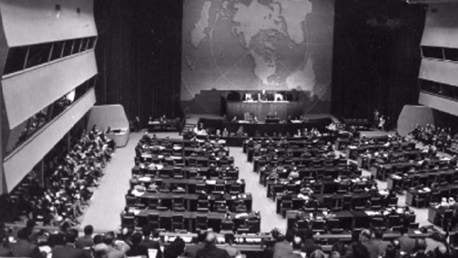
1947 г. - прекращение британского мандата над Палестиной

Slide 6
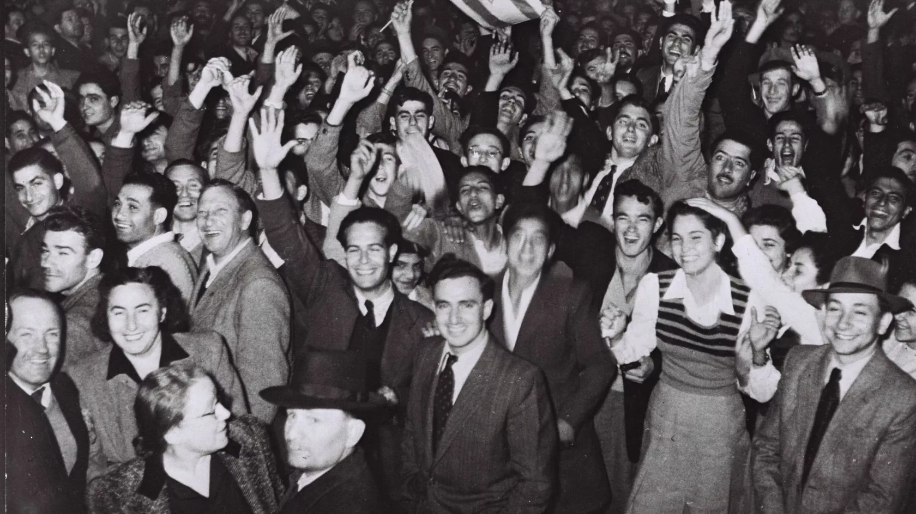
1948 г. - провозглашение государства Израиль

Slide 7
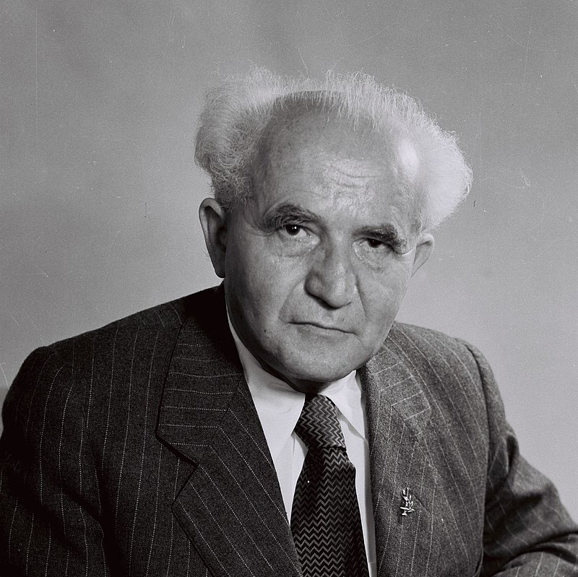
Давид Бен-Гурион
первый премьер-министр Израиля (в 1948—1953 и 1955—1963 годах), министр обороны в первых десяти правительствах Израиля, министр транспорта в третьем правительстве Израиля.

Slide 8
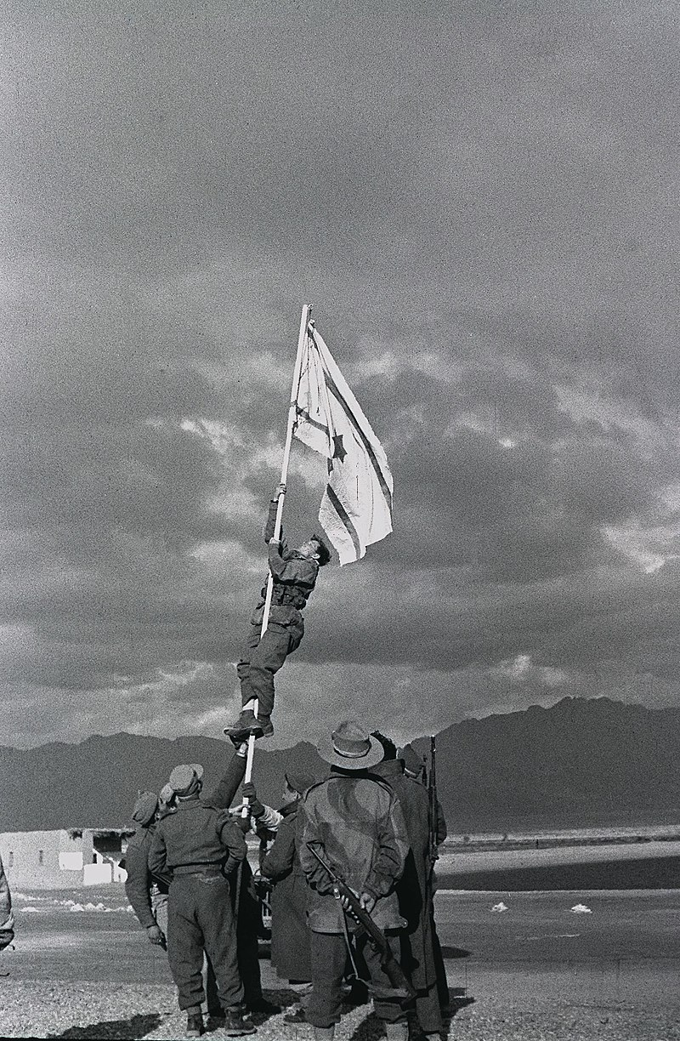
Арабо-израильский конфликт 1947-1949 гг.

Slide 9
Арабо-израильские войны
1956 г.
1967 г.
1973 г.
1982 г.

Slide 10

Организация освобождения Палестины

Slide 11
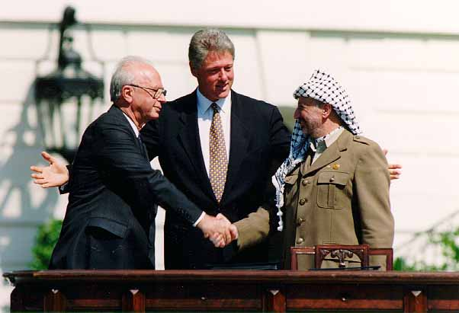
1993 г. - договор между Израилем и Палестиной

Slide 12
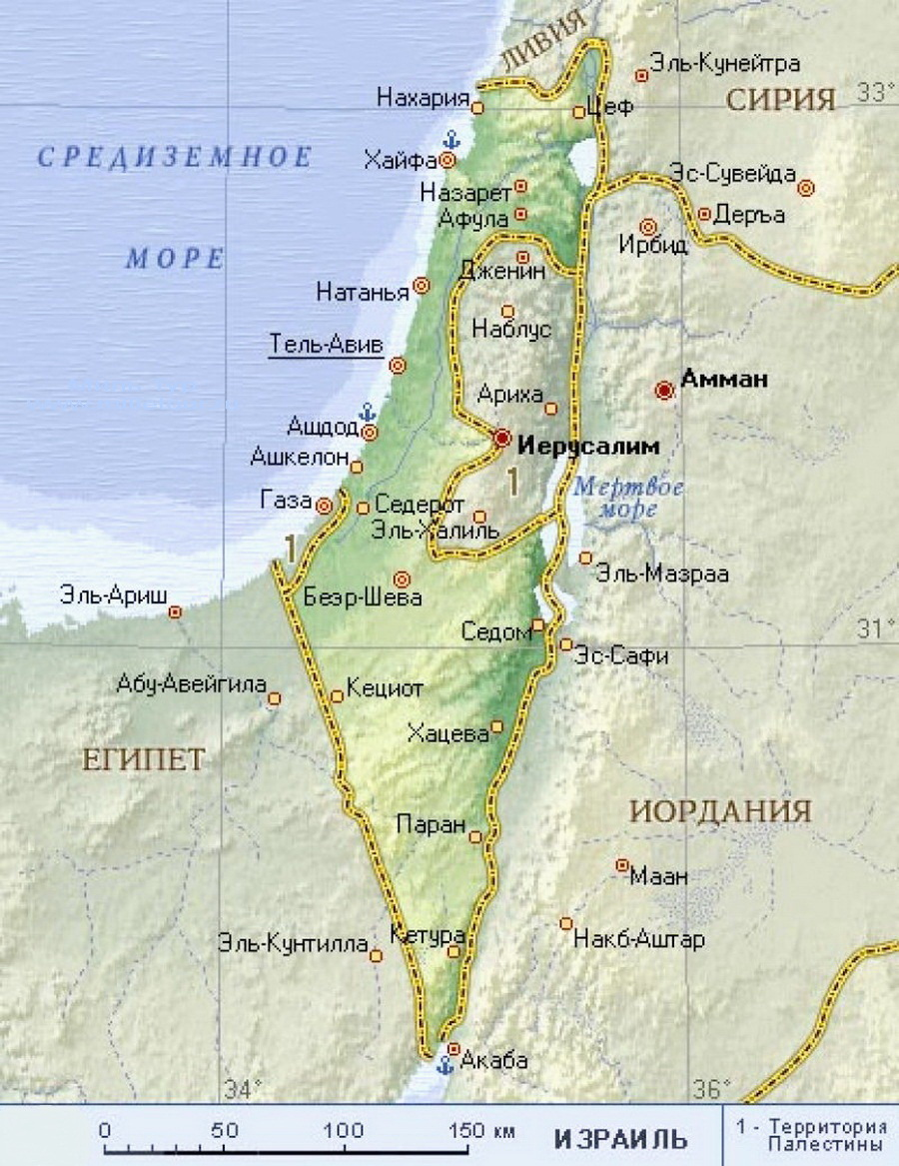
Израиль и Палестина

Slide 13
2. Война во Вьетнаме

Slide 14
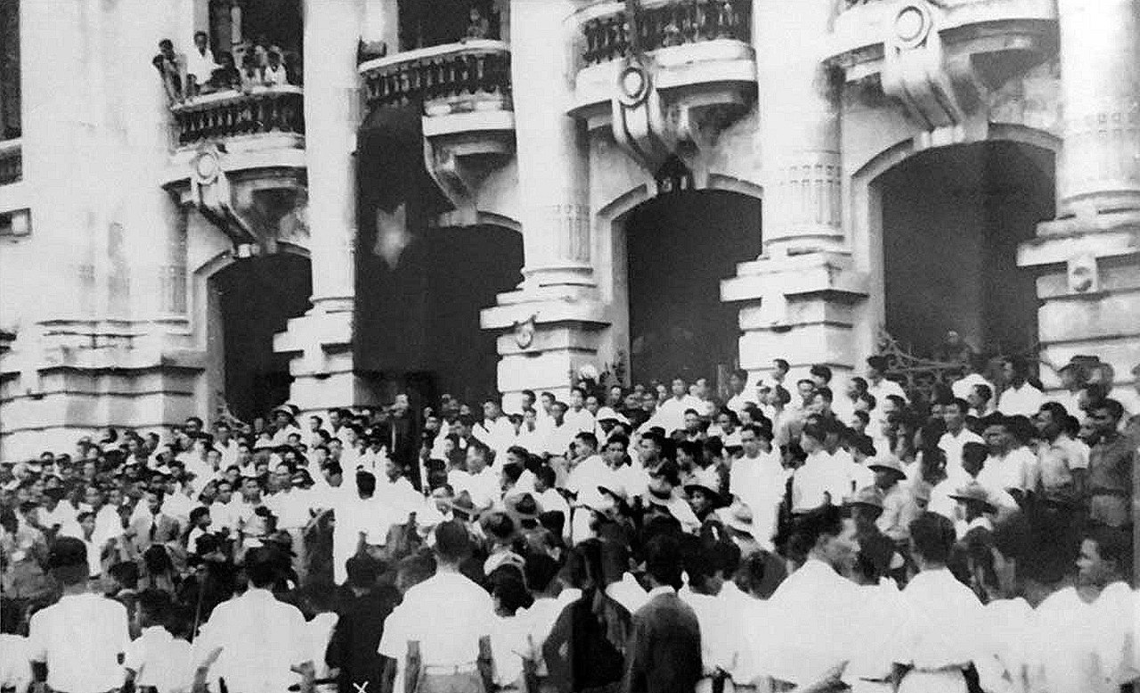
1945 г. - революция во Вьетнаме. Провозглашение Демократической республики Вьетнам

Slide 15
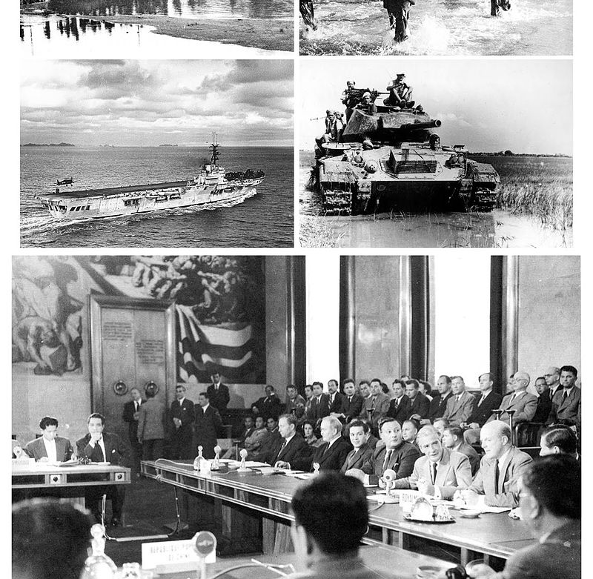
1945-1954 гг. - Вьетнамо-французский конфликт

Slide 16
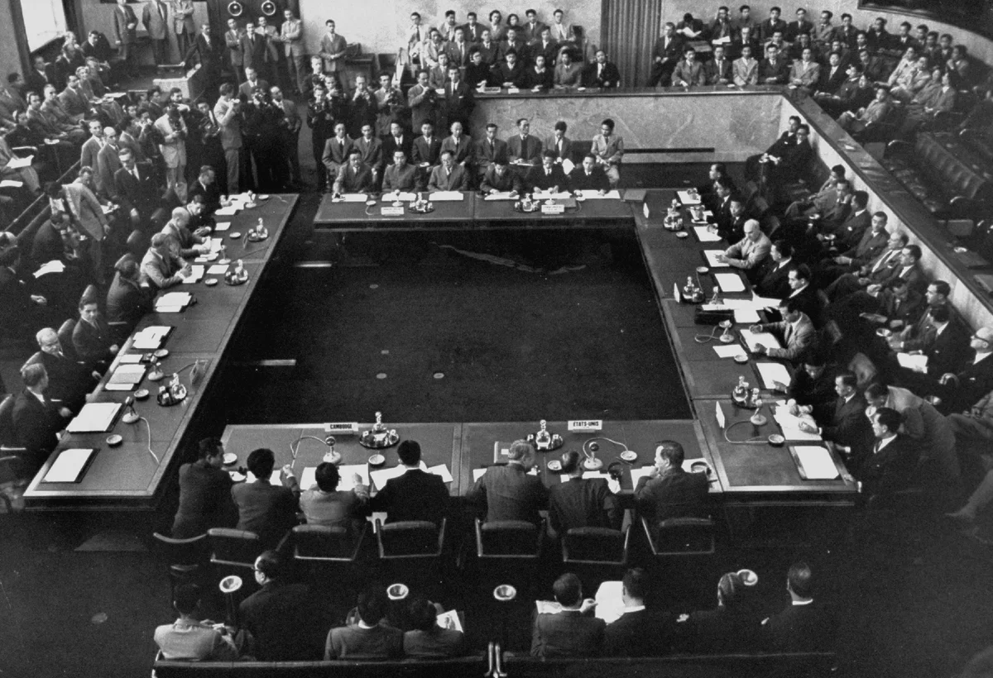
1954 г. - Женевские соглашения. Создание Северного и Южного Вьетнама

Slide 17
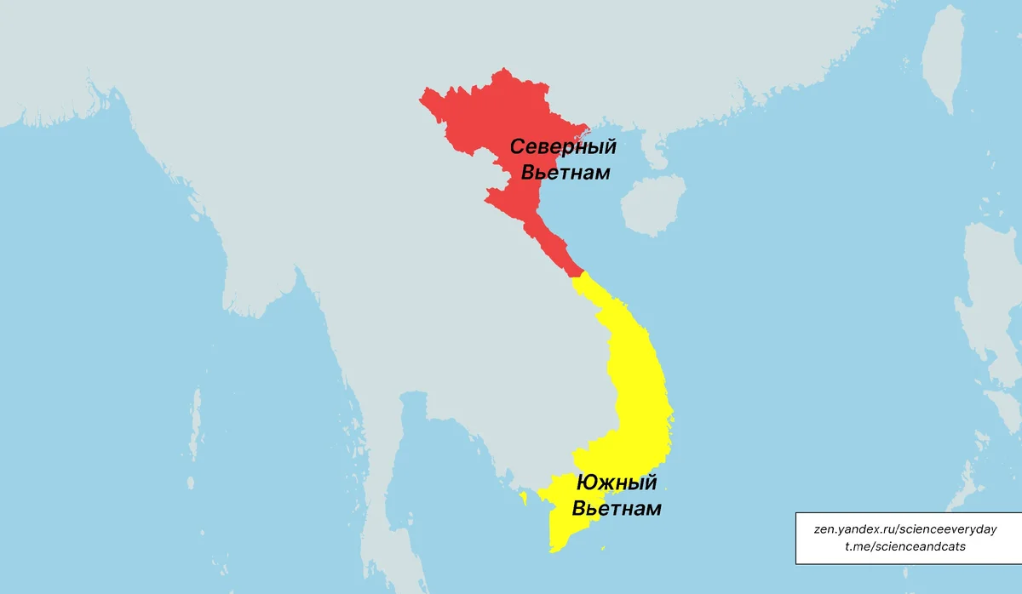
Южный и Северный Вьетнам

Slide 18
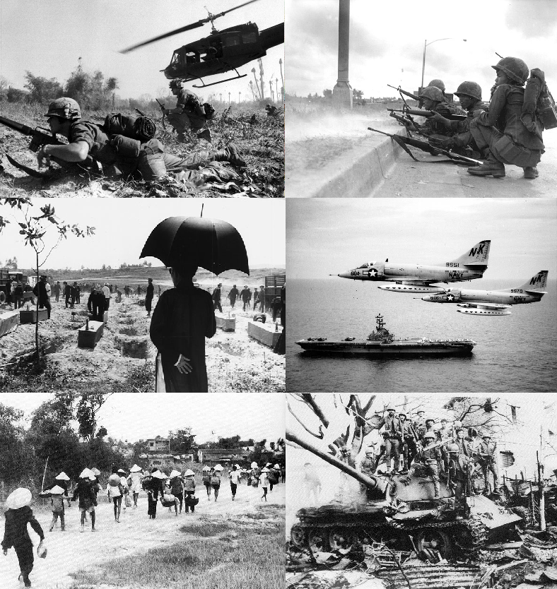
1959-1973 гг. - Вьетнамо-американский конфликт

Slide 19
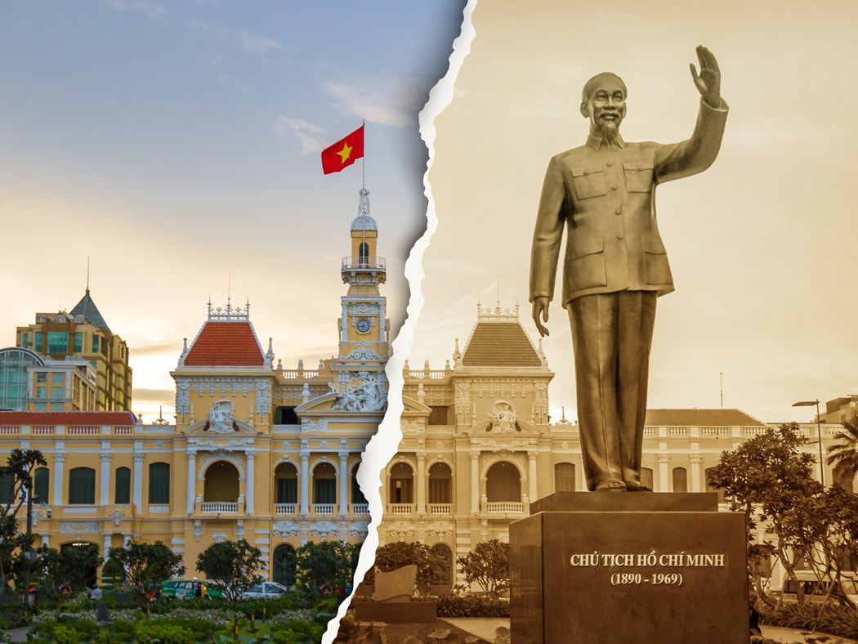
1976 г. - провозглашение Социалистической Республики Вьетнам

Slide 20
3. Корейская война

Slide 21
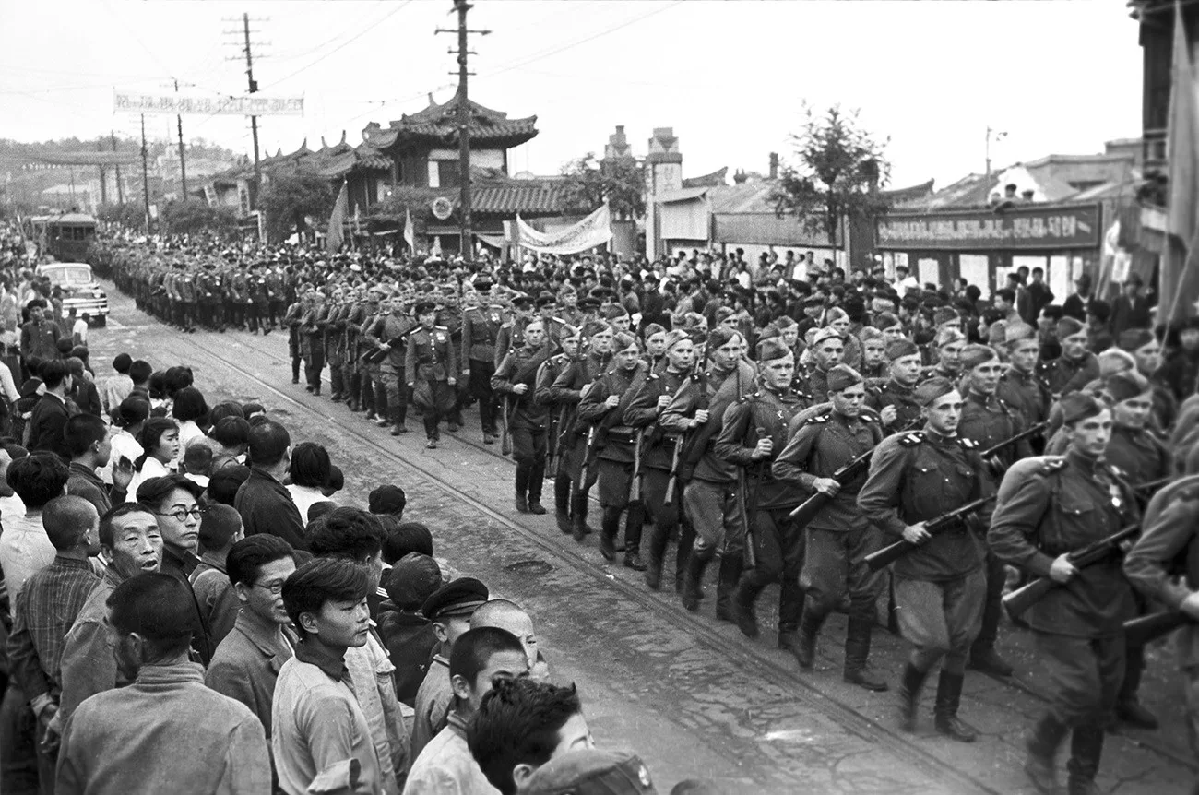
8 августа - начало операции СССР по освобождению Китая и Кореи

Slide 22
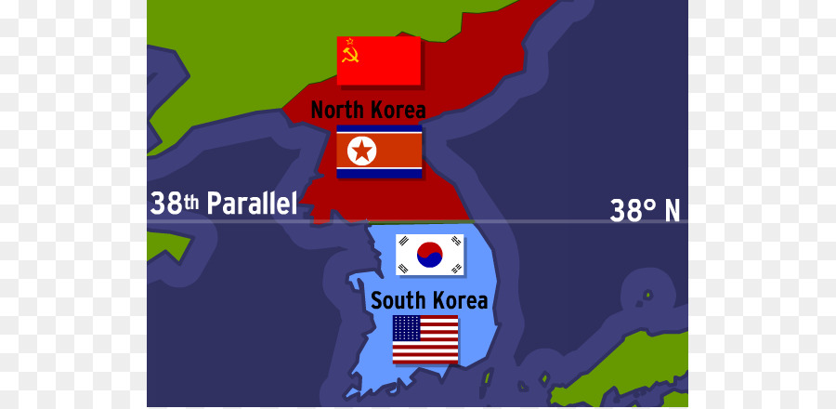
1948 г. - провозглашение Северной и Южной Кореи

Slide 23
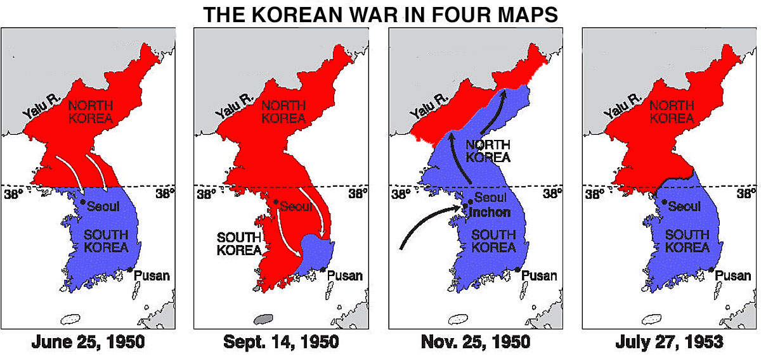
Корейская война 1950-1953 гг.

Slide 24
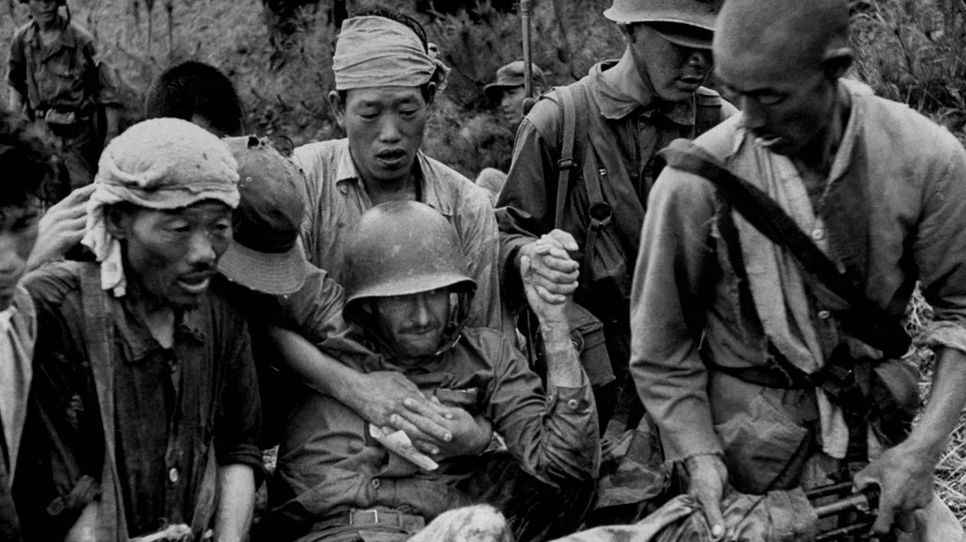

Slide 25
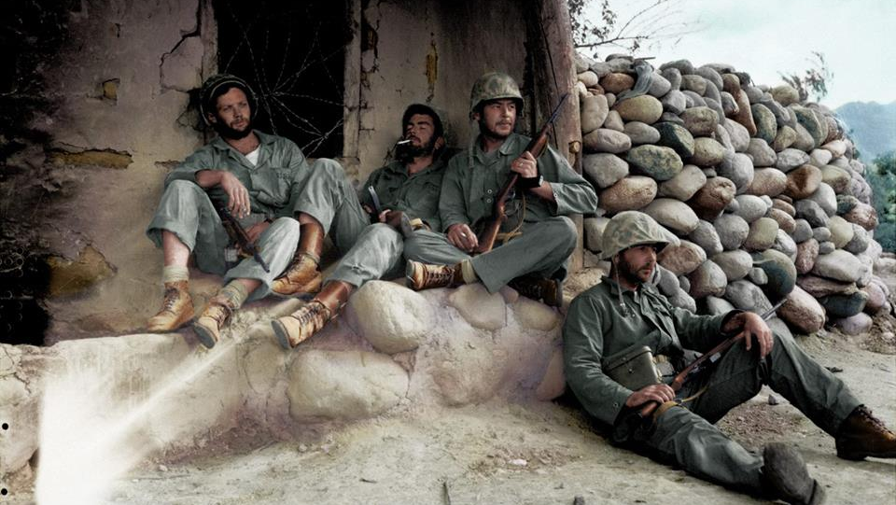

Slide 26
4. Война в Афганистане

Slide 27
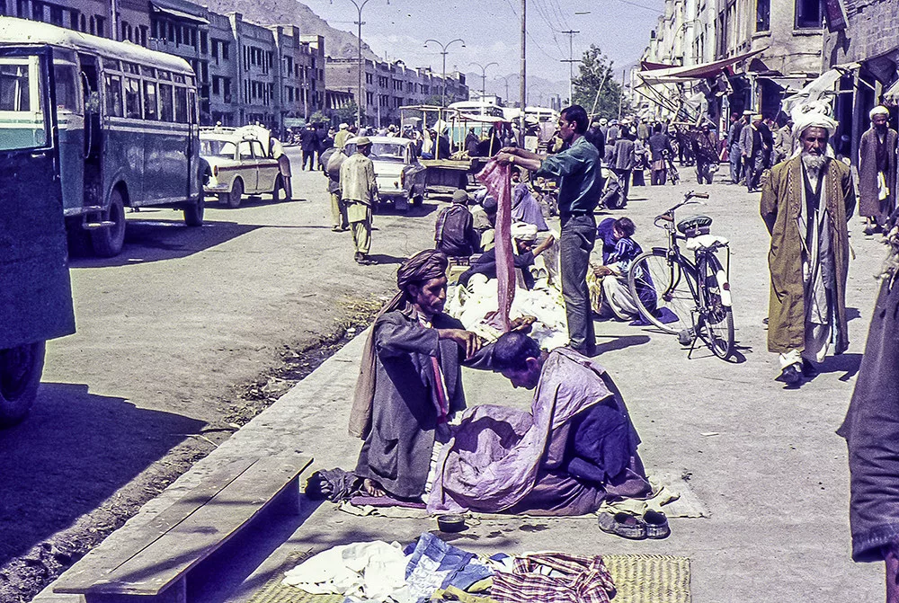
1973 г. - свержение монархии в Афганистане. Установление военной диктатуры

Slide 28
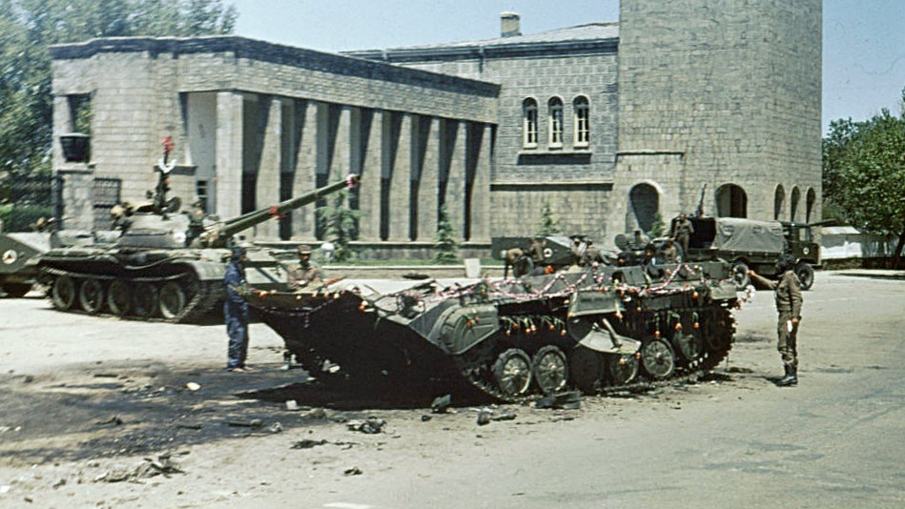
30 апреля 1978 г. - переворот. Провозглашение Демократической Республики Афганистан

Slide 29
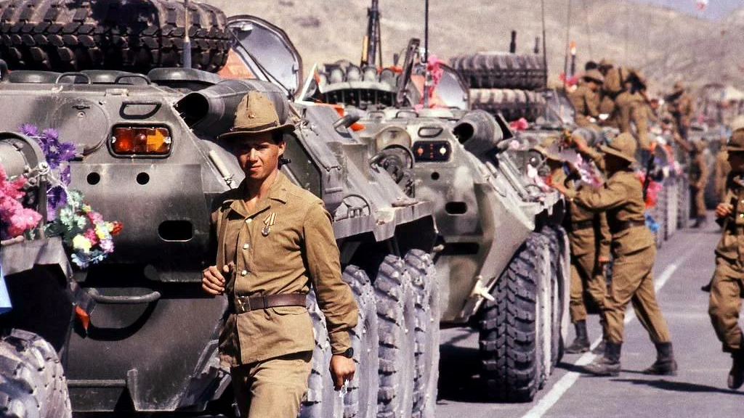
1979 – 1989 гг. - ввод советских войск в Афганистан

Slide 30
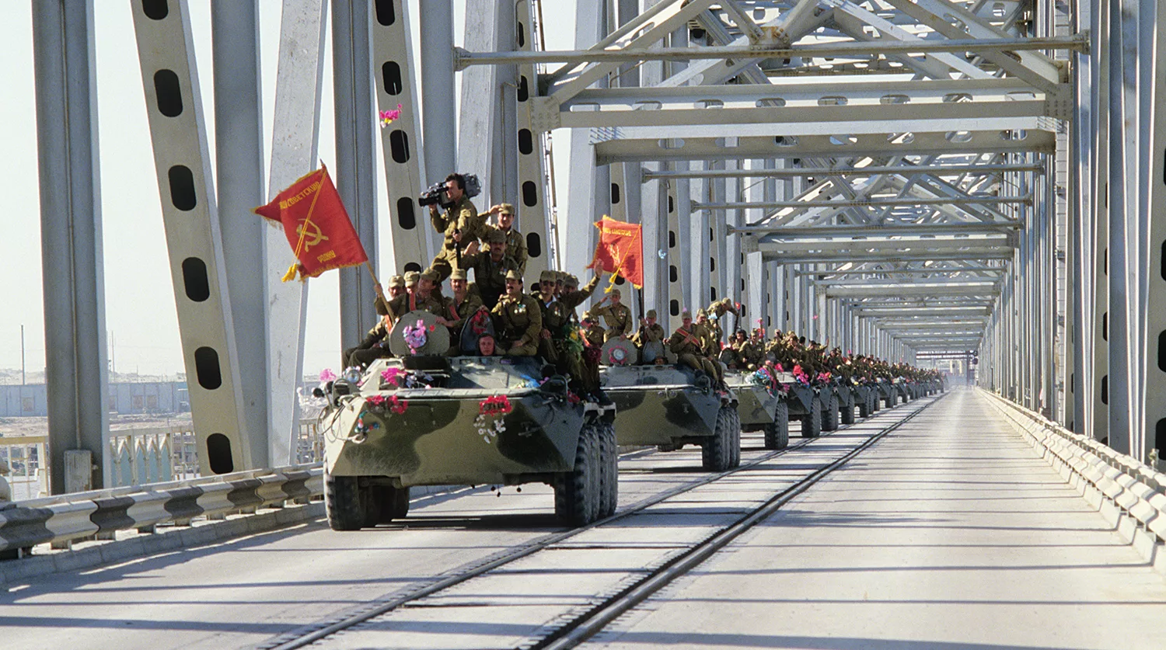

Slide 31
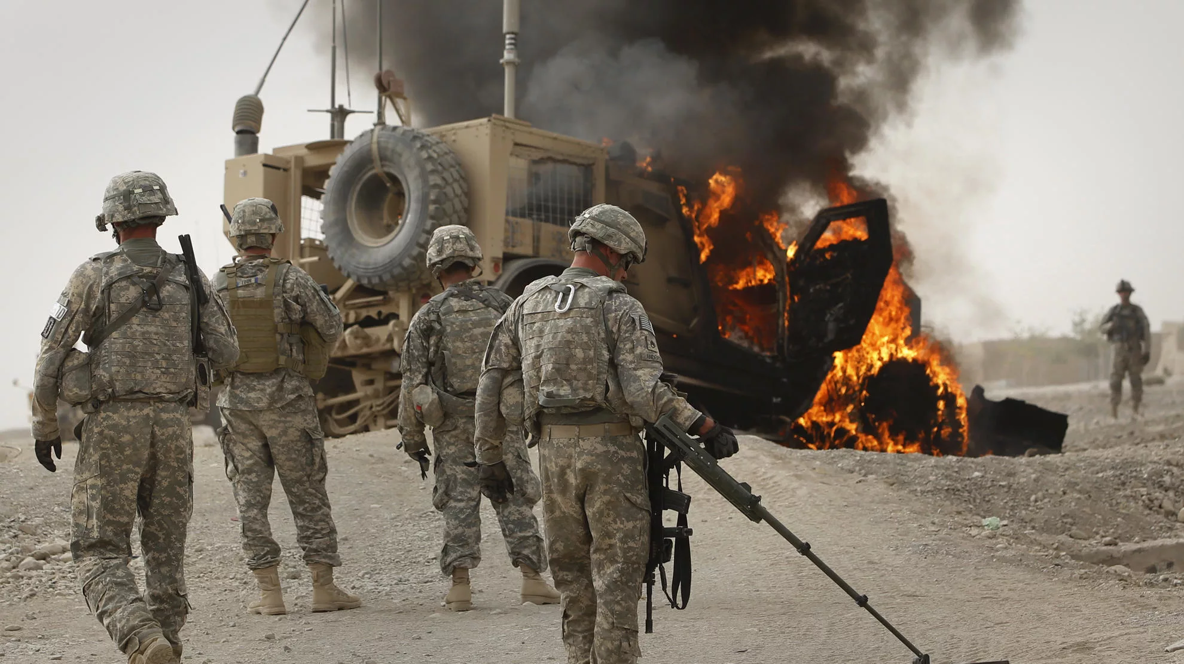
2001 г. - вторжение США в Афганистан

Slide 32
5. Война в зоне Персидского залива

Slide 33
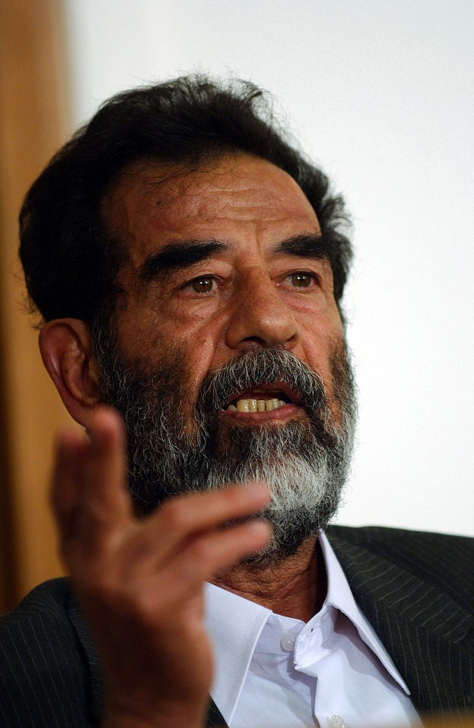
Садам Хуйсен
иракский государственный и политический деятель, президент Ирака (1979—2003), премьер-министр Ирака (1979—1991 и 1994—2003)

Slide 34
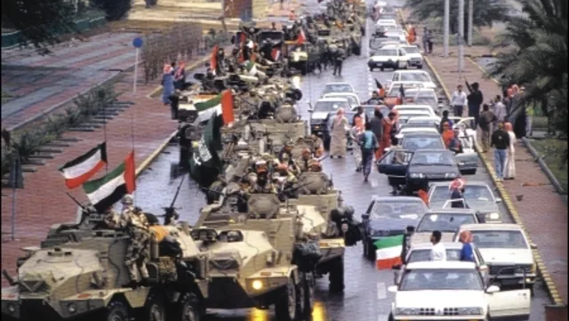
2 августа 1990 г. - Ирак аннексировал Кувейт

Slide 35
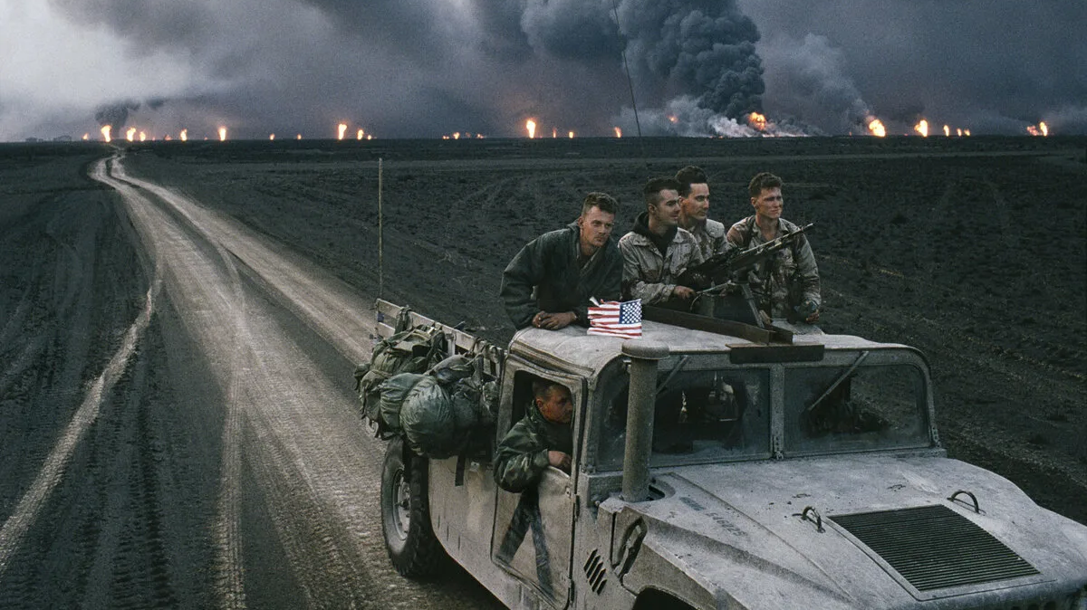
1991 г. - операция буря в пустыне

Slide 36
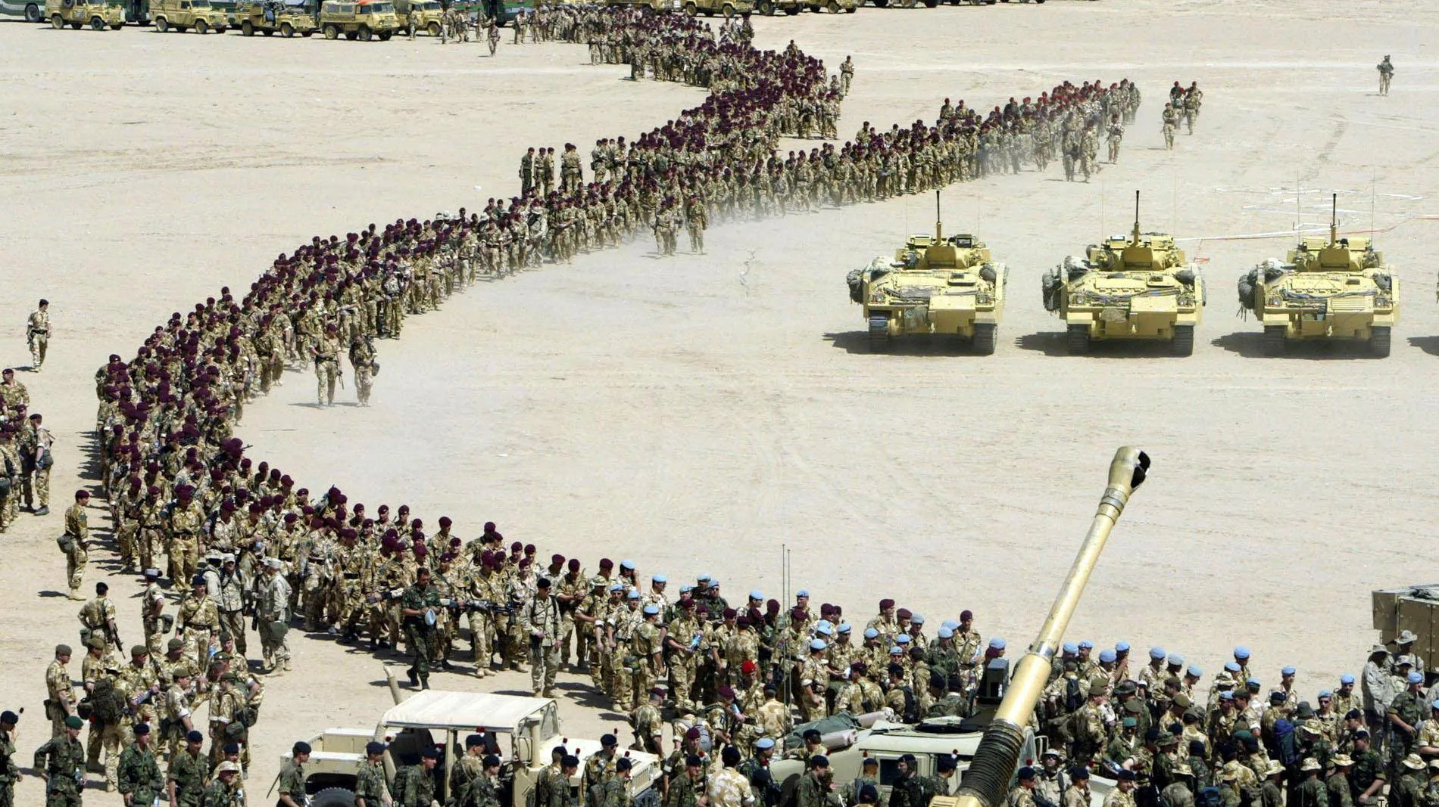
2003 г. - вторжение США в Ирак

Slide 37
Контроль знаний

Slide 38
Домашнее задание

Slide 39

Тест, д/з, отметки, онлайн-урок

